Slide 1
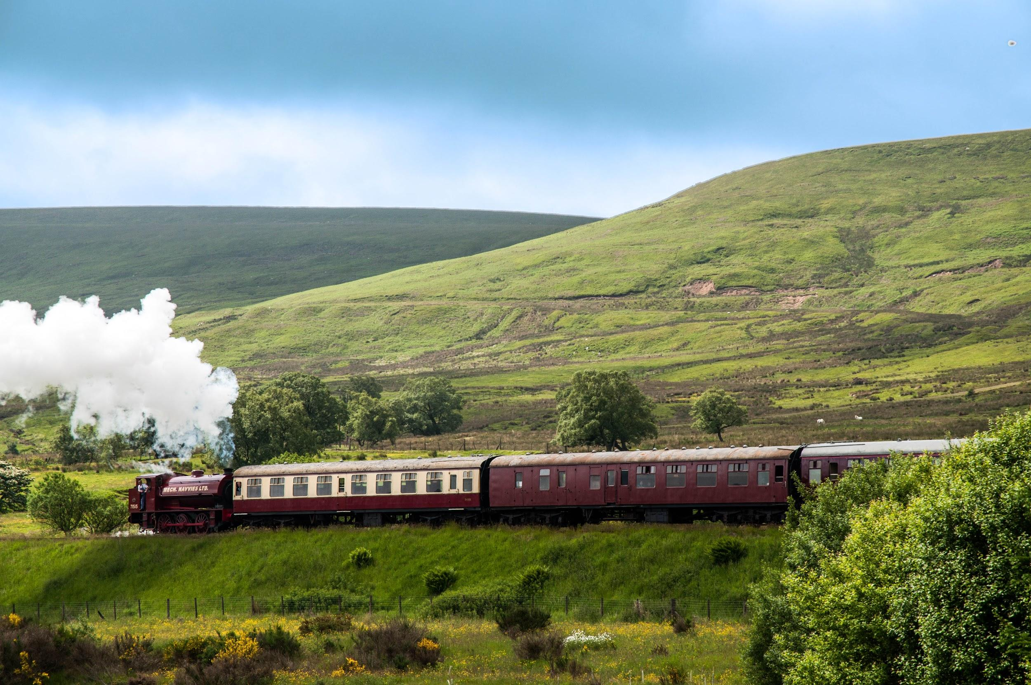
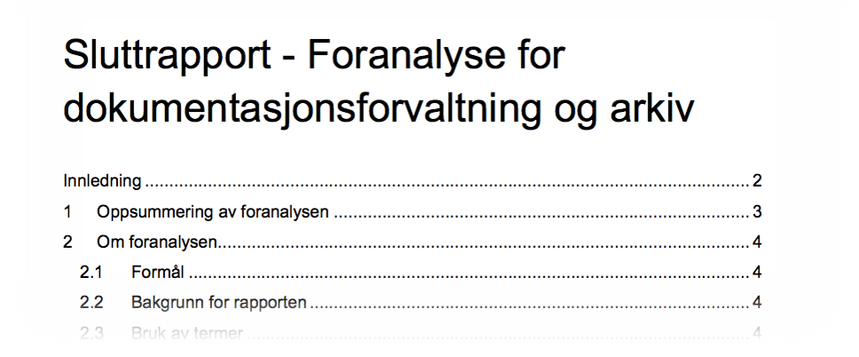
Notes:
I 2016 leverte vi sluttrapporten fra Foranalyse dokumentasjonsforvaltning og arkiv. Med vi, mener jeg en gruppe bestående av representanter fra en rekke Skatevirksomheter kommuner.
For de som lurer på hva Skate er, så står det for Styring og koordinering av tjenester i e-forvaltning, og er et strategisk samarbeidsråd bestående av toppledere for virksomheter som forvalter felleskomponenter, slik som Difi og Brreg og Skatteetaten og Kartverket og store tjenesteleverandører, slik som NAV og eHelsedir og politidirektoratet og KS og Arkivverket.
En datadrevet forvaltning omstiller måten den utformer, leverer og følger opp offentlig sektors målsetninger og tjenester på gjennom bruk, deling og forvaltning av data.

Slide 2


SKATEs veikartarbeid
Behov
Analyse
Tiltak

Slide 3

Foranalyse dokumentasjonsforvaltning og arkiv
Bilde om samarbeid
Notes:
Igjen, så er det ikke jeg som har valgt dette bildet, men jeg har beholdt det fordi det er veldig illustrerende for arbeidet i Skate. Det er en gruppe tidvis veldig forskjellige virksomheter med et sett av felles utfordringer som binder oss sammen og som krever at vi samarbeider. Digitaliseringen, den datadrevne utviklingen, kravene om fornying og utvikling av tjenester som er tilpasset brukerne behov. Det er veldig store forskjeller når det gjelder modenhet og ressurser, men når vi er lenket sammen på denne måte, betyr det også at vi kan dra nytte av hverandres ulike styrker. (samtidig som noen nok føler seg en smule hemmet av de andre svakheter, men det skal vi ikke gå for mye inn på her.

Slide 4
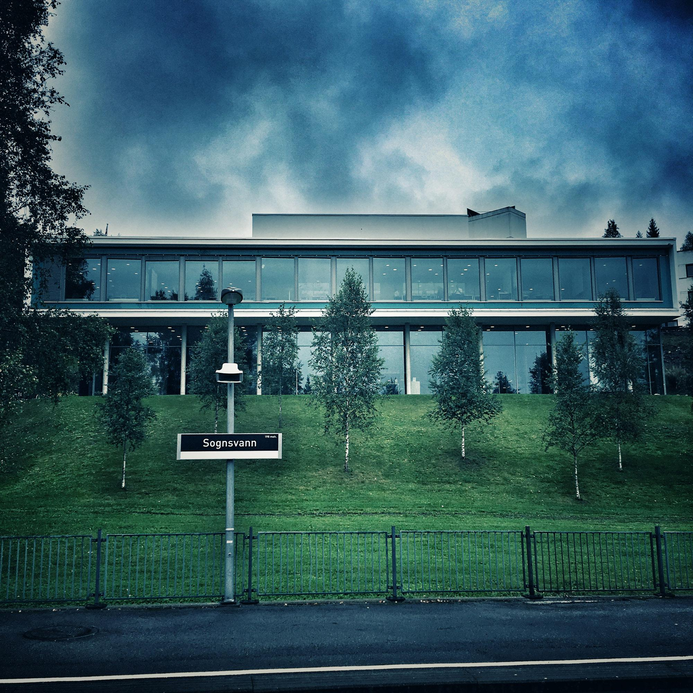
Utfordringer i dagens situasjon
Regelverk og standarder er for komplisert
Samhandling med andre fagmiljø ikke god nok
Dokumentasjonen gjenspeiler ikke virksomhetsprosessene
Verktøy for arkivering er isolert
Notes:
Det vi fant ut i foranalysen er dette om dagens situasjon:
Regelverk og standarder er for komplisert
Samhandling med andre fagmiljø ikke god nok
Dokumentasjonen gjenspeiler ikke virksomhetsprosessene
Verktøy for arkivering er isolert

Slide 5
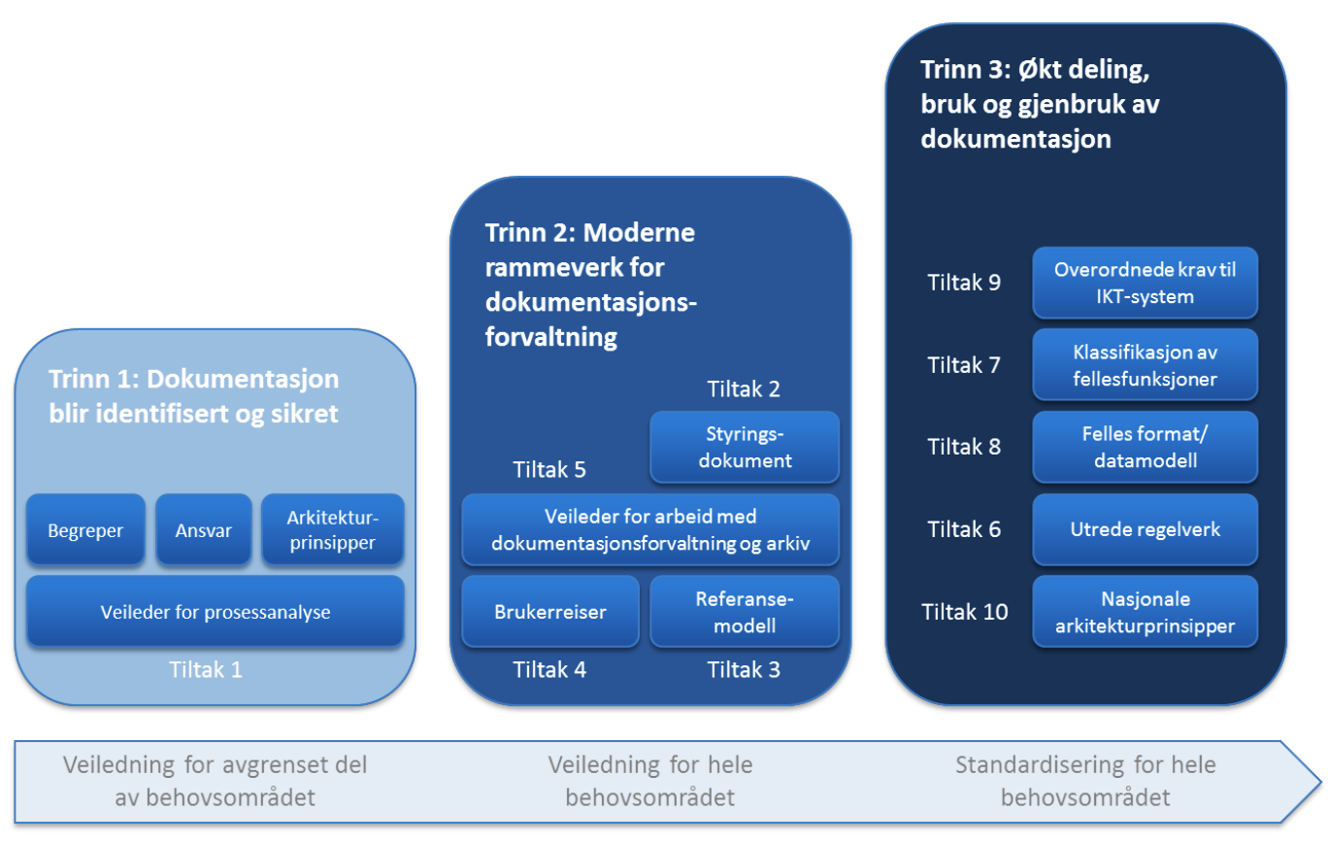

Notes:
Når man begynner å grave i utfordringene på forrige lysbilde, er det lett å miste motet, for det er utrolig komplekst. Så vi bestemte oss for at vi måtte stykke opp arbeidet og jobbe oss systemematisk fram mot de mer hårete målene.
Så det vi falt ned på var tiltak 1. Utvikle en metode for å identifisere og sikre dokumentasjon i prosesser.

Slide 6
Metode for å identifisere og sikre dokumentasjon
Prosjektet er under etablering
Oppstart tidlig 2018
Gjennomføres i regi av Skate
Arkivverket er prosjektansvarlig

Slide 7
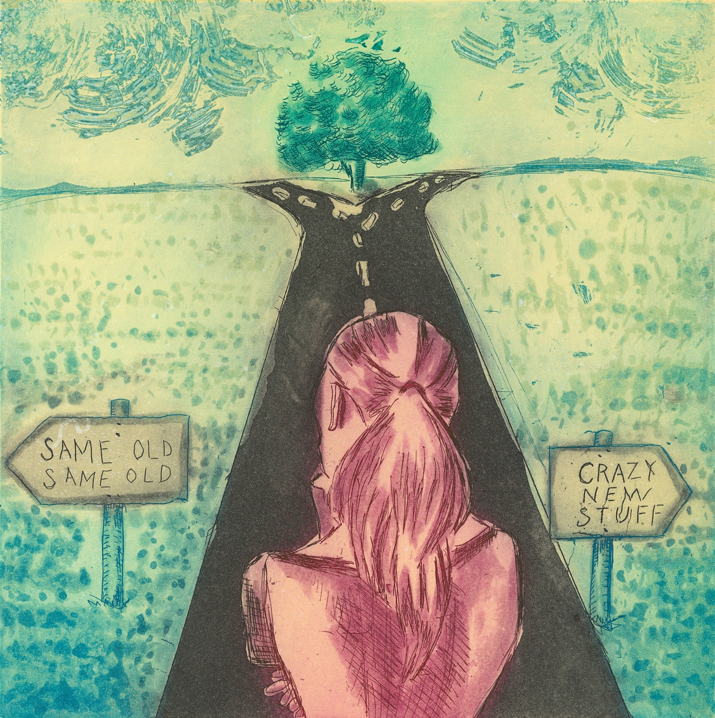
Formål med prosjektet
  Hva utgjør dokumentasjon?
  Hvilke krav bør stilles til sikring?
  Hvilke krav bør stilles bevaring?
  Hvordan beskriver vi kravene?

Slide 8
Etter prosjektet er det
enkelt å identifisere dokumentasjon
enkelt å formulere krav til bruk og oppbevaring av dokumentasjon
enkelt å samarbeide på tvers av virksomheter
enkelt å måle og styre arbeidet med dokumentasjon og arkiv

Slide 9
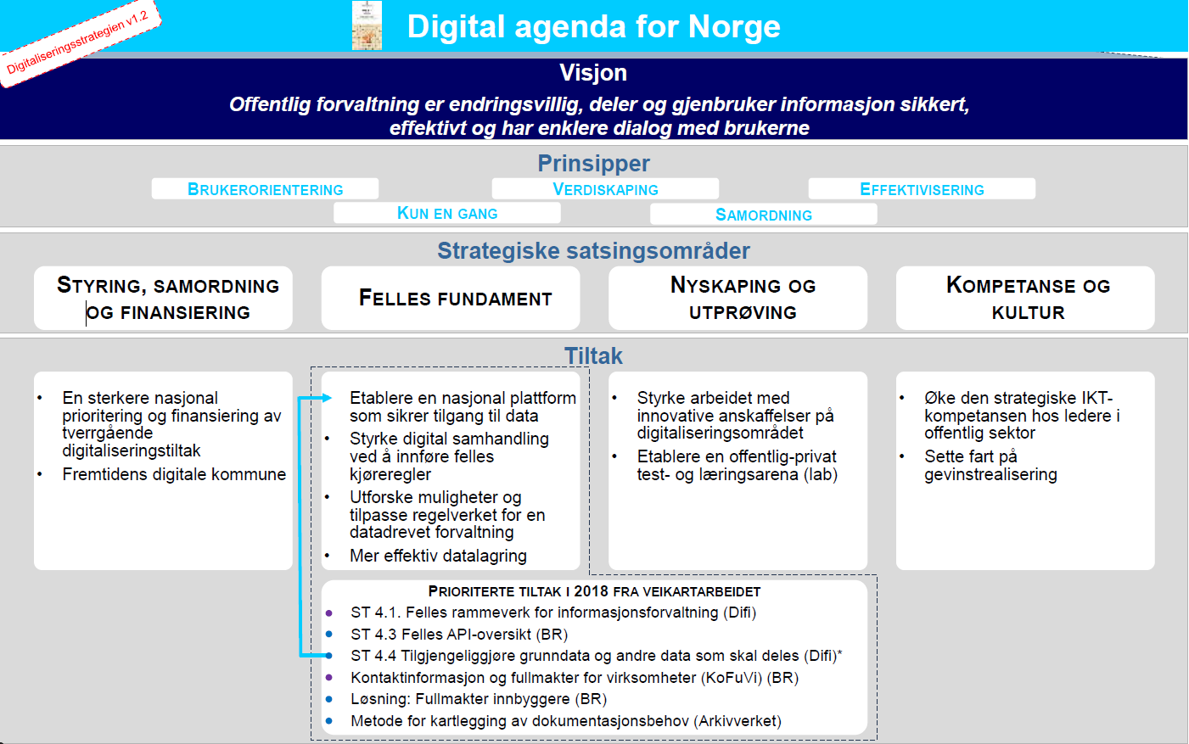
Notes:
Et særlig viktig satsningsområde for Skate er informasjonsforvaltning. I Difis nye digitaliseringsstrategi i offentlig forvaltning er ett av de fire strategiske satsningsområdene noe de kaller Felles fundament.
I dette felles fundamentet er veldig mye av fokus på forvaltning og bruk av informasjon, data, dokumentasjon, arkiv
Alle nye tiltak som skal iverksettes i Skate i 2018 hører inn under dette Felles fundament. Som dere ser, har Arkivverket kommet med på listen over de tiltakene som skal virkeliggjøre dette felles fundamentet som blant annet skal bestå av felles prinsipper som må være på plass for å sikre en digitalt sammenhengende offentlig sektor. La oss kalle dette Arkivverkets tiltak for tiltak 1 i oppfølgingen av foranalysen. Det kommer mer om hva dette innebærer.

Slide 10
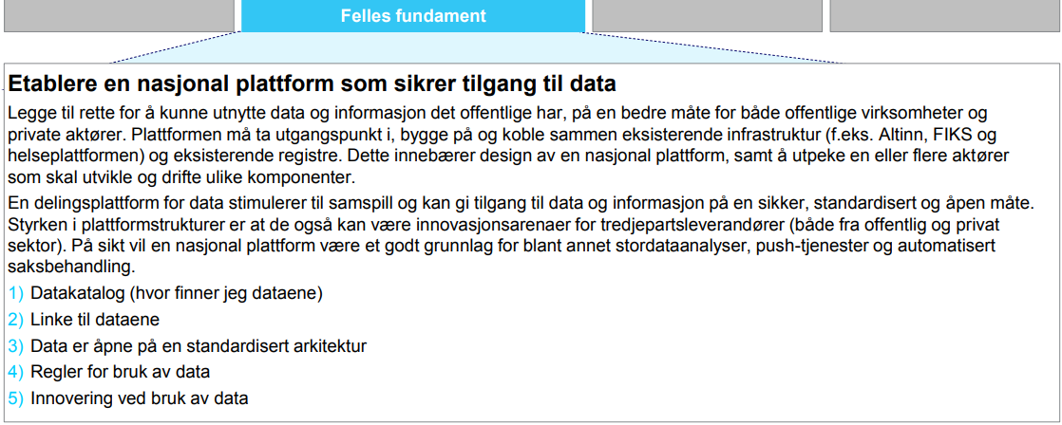

Slide 11

Politiske føringer
Digital agenda
Difis digitaliseringsstrategi
Digitaliseringsrundskrivet
SKATE
Forvaltningsmeldinga
KS' digitaliseringsstrategi
”Once only”
Brukeren i sentrum
Felles fundament
Økt effektivitet
Økt samhandling
Innovasjon

Slide 12
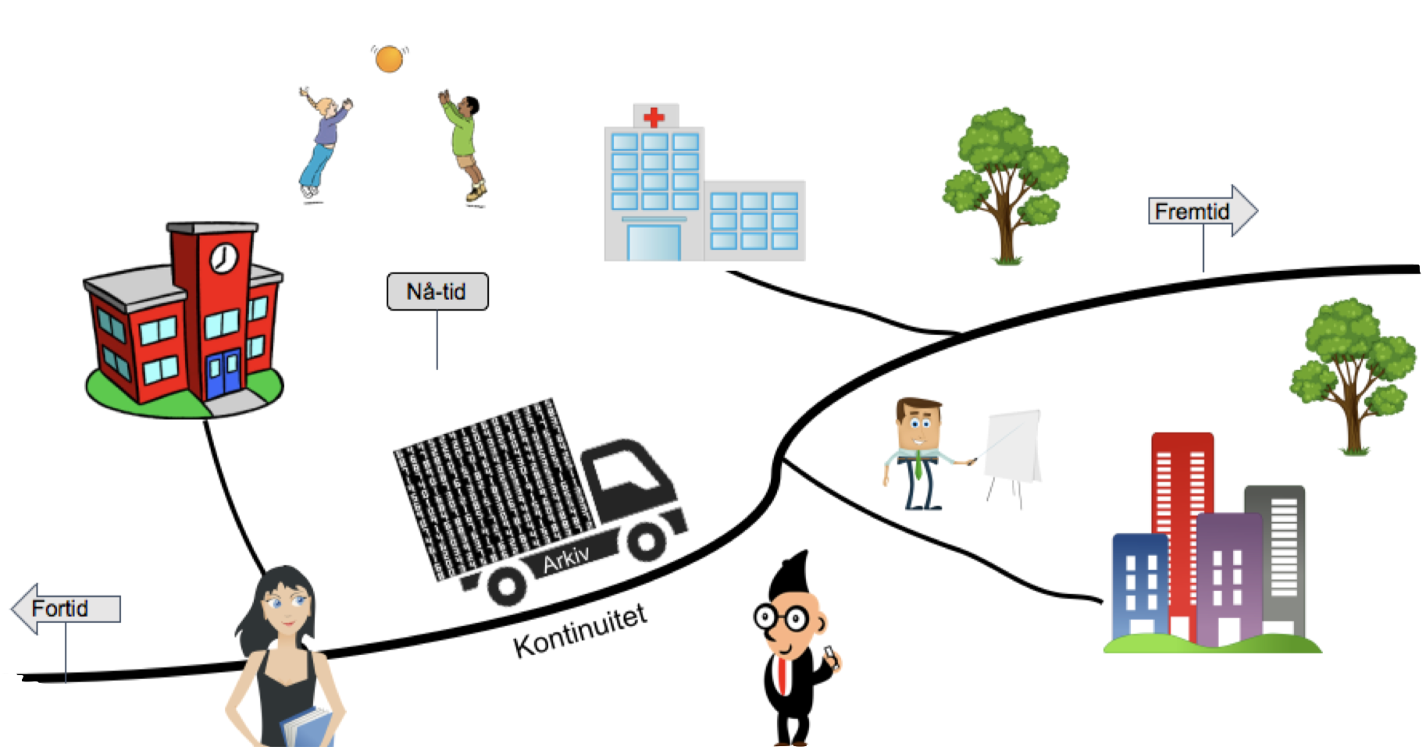
Metoden skal tilpasses eksisterende rammeverk
Notes:
Arkivtankegangen bringer et viktig perspektiv inn informasjonsforvaltningen, fokuset på kontinuitet, ikke bare snakk om gamle ting, men også om ting som skjedde i går, som skjer nå, og som som fortsatt kan være av verdi om tusen år.
For at informasjonen fortsatt skal være av verdi både i dag og inn i framtiden, må man legge til rette for det allerede idet dokumentasjonen blir produsert.

Slide 13
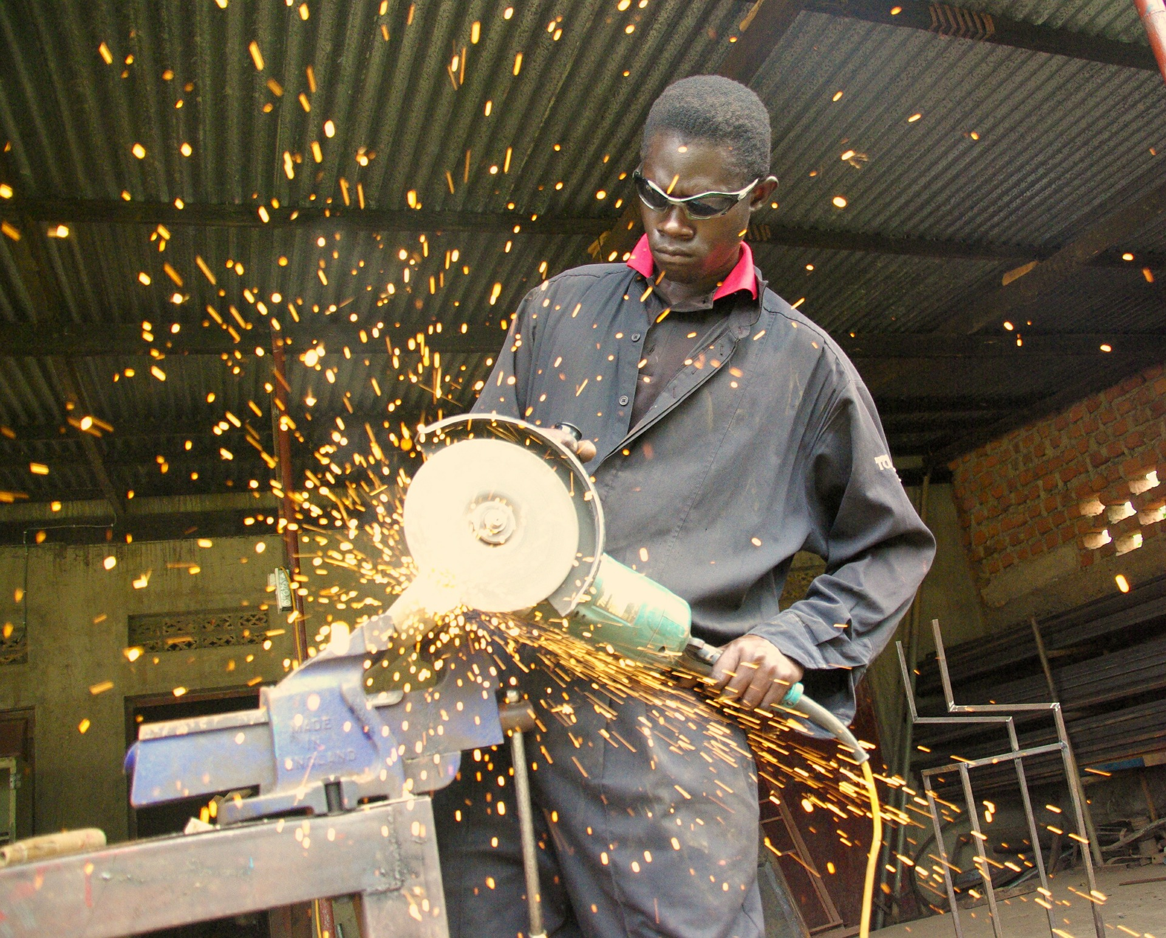
Oppsummert
identifisere
forvalte
gjøre tilgjengelig

Slide 14
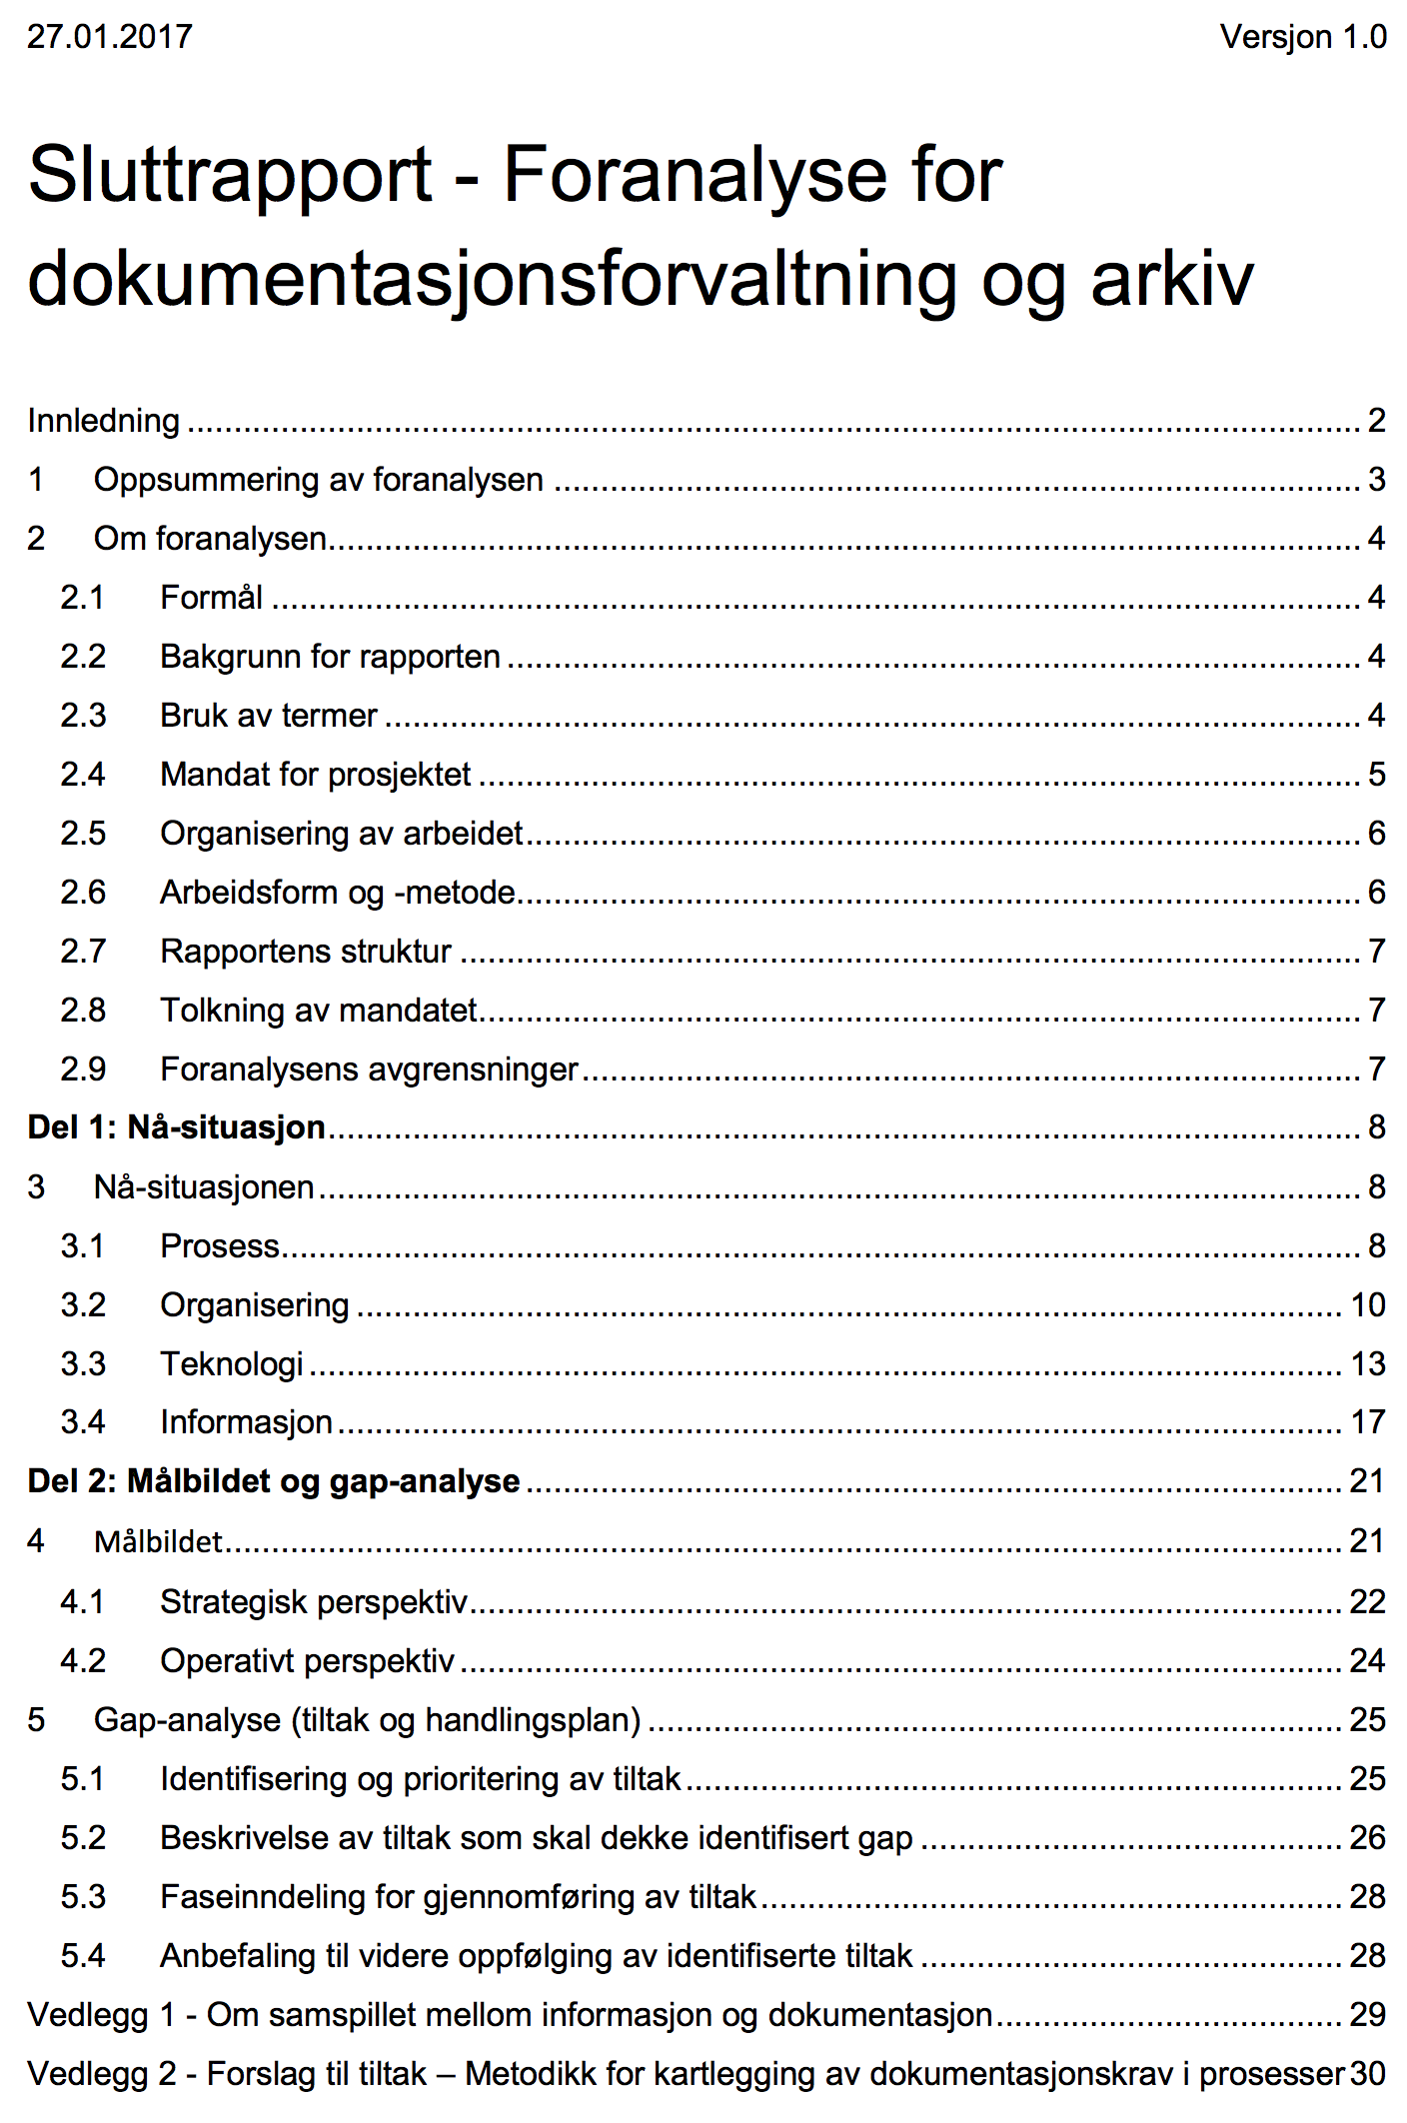
Les mer om om tema for dette foredraget i rapporten:
Foranalysen for dokumentasjonsforvaltning og arkiv
Takk for oppmerksomheten!
Tor Anton Gaarder
toga@arkivverket.no

